Slide 1
Как хакернуть порты ВВ

Slide 2
Схемотехника порта ВВ

Slide 3
Регистры портов ввода/вывода
Режим | DDRx | PORTx | PINx
Вывод | 1 | Задает состояние выводов | Не используется
Ввод активного источника сигнала | 0 | 0 (Выключить R_{П}) | Содержит значение входного сигнала
Ввода пассивного источника сигнала | 0 | 1 (Включить R_{П})
Для управления каждым из портов ВВ имеются три 8-разрядных регистра: DDRx, PORTx и PINx.
Каждый бит регистра соответствуют только одной ножке микроконтроллера
DDRD = 0b11111111; // все ножки порта D на вывод
PORTD = 0b11110000; // половину диодов зажечь, половину погасить

Slide 4
Что попробовать
Зажечь все диоды
Погасить все диоды
Половину диодов зажечь, остальные погасить
Помигать диодами

Slide 5
Пример кода
#include <avr/io.h> // для определения DDRx, PORTx, PINx
int main()
{
// конфигурирование портов
DDRA = 0b00000000; // порт А на ввод (кнопки)
PORTA = 0b11110000; // включить подтягивающие резисторы порта А
DDRB = 0b11111111; // порт B на вывод
// операции ввода/вывода
while (1)
{
char port_value = PINA; // чтение текущего значения порта А
if (port_value == 0b11111111)
PORTB = 0b00000000; // запись данных порт B
else
PORTB = 0b10101010; // запись данных порт B
}
return 0;
}

Slide 6
Временная диаграмма нажатия кнопки

Slide 7
Таблица истинности для функции, регистрирующей момент нажатия
prev = «1» И curr = «0»
Бит prev_value, отвечающий за кнопку | Бит curr_value, отвечающий за кнопку | Результат | Пояснение
1 | 0 | 1 | Кнопка только что нажата
0 | 0 | 0 | Кнопка нажата и удерживается
1 | 1 | 0 | Кнопка не нажата
0 | 1 | 0 | Кнопку только что отпустили

Slide 8
Нужно хранить текущее и предыдущее состояние порта ВВ
char prev_value = 0xFF; // предыдущее соответствует не нажатым кн.
while (1)
{
char curr_value = PIND; // 2. обновили текущее
char button_was_not_pressed = (prev_value & 0b00010000) == 0;
char button_is_pressed = (curr_value & 0b00010000) != 0;
if (button_is_pressed && button_was_not_pressed)
{
// нажата 4-я кнопка
}
// ... обработка остальных кнопок ...
prev_value = curr_value; // 1. текущее стало предыдущим
}

Slide 9
Нужно хранить текущее и предыдущее состояние порта ВВ
char prev_value = 0xFF;
while (1)
{
char curr_value = PIND;
char button4_was_not_pressed = (prev_value & 0b00010000) != 0;
char button4_is_pressed = (curr_value & 0b00010000) == 0;
if (button_is_pressed && button_was_not_pressed)
{
// нажата 4-я кнопка
}
// ... обработка остальных кнопок ...
prev_value = curr_value;
}

Slide 10
Логические и побитовые операции
При вычислении логической операции на вход подаются два булевых операнда, на выходе получаем булево значение:
1 && 0 = 0 1 || 0 = 1
Каждая побитовая операция представляет собой серию логических операции над парами операндов
& | A = 10101
 | B = 00111
 | 00101
| | A = 10101
 | B = 00111
 | 10111

Slide 11
Логические и побитовые операции
0b011 | 0b101 = ?
0b011 | 0b101 = ?
0b011 & 0b101 = ?
0b011 && 0b101 = ?

Slide 12
Про оформление исходных кодов
Код должен быть правильно отформатирован.
Количество tab'ов должно быть равно количеству открытых операторных скобок.
Сами операторные скобки сдвигать не надо!
Аргумент «и так же работает!» - не работает.
Программу выполняет компьютер, но читает человек.

Slide 13
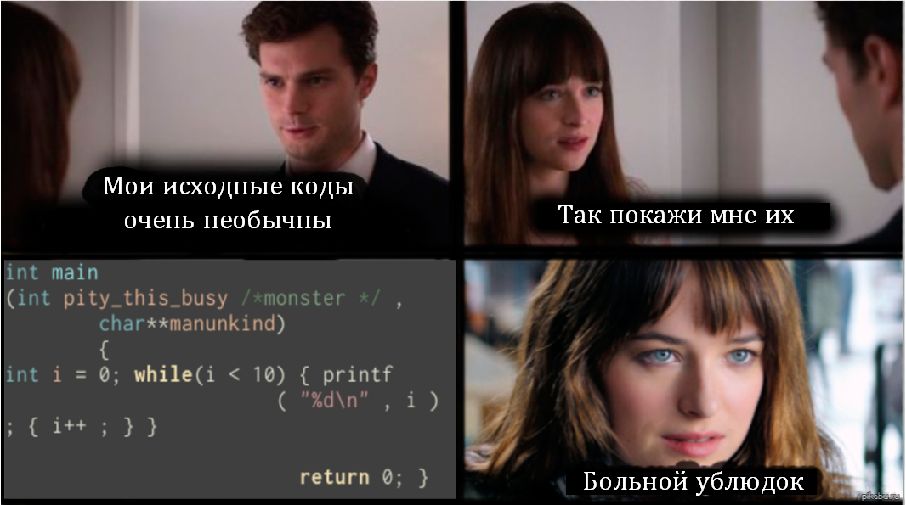
Про оформление исходных кодов

